Slide 1
第四单元——
创造形象 诗文有别

Slide 2
第18课 项羽之死
1
温馨晨读 鸡声茅店月，人迹板桥霜
2
自主积累 博观而约取，厚积而薄发
3
合作探究 奇文共欣赏，疑义相与析
4
文本拓展 掬水月在手，弄花香满衣

Slide 3
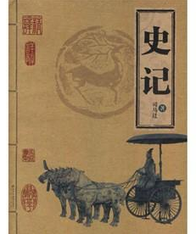
品赏作者
一代史圣司马迁
他是个史官，而历史是公正的，他无法不说出事实，无法违背作为
一个史官的神圣使命。于是，他挺身而出，说出了别人都不敢说出的事
实，说出了将让他一生蒙受耻辱的事实，也说出了一个让他成为伟大史
圣的事实！
他，受了腐刑，原本他可以选择死亡，选择解脱。腐刑，对于当时
有自尊的读书人来说是比死亡还要难受的耻辱，而他却选择了它，不是怕死，而是为了对父亲的许诺，为了《史记》。他的生命已不属于他自己，而是属于历史！
于是乎，官场中少了一个热忱的青年，却正有一个奇迹在被创造！

Slide 4
从此，他，冷峻地注视着历史，超脱在风云变幻之外，默默地躲在现实的阴影中，他只为了一个目标活着——完成《史记》，他的全部生命与激情都凝聚在了笔上，他没日没夜地写作，任凭历史的狂涛怒吼如何翻滚，都不能震撼他那重如泰山的铁笔！他的力量来自“真实”，那是任何君主都要感到害怕的。现在，该轮到历史来审判一切了！
他所以要在屈辱中活下去，哪怕沉浮在臭粪中也不放弃生命，是因为他的使命还没有完成，他不能不为后世留下一点有价值的东西。
“人固有一死，或重于泰山，或轻于鸿毛。”历史，正是由于有了司马迁这样的人才被一代代传承下去，帝王时代总被更替，而司马迁作为一个洞穿历史的巨人却成了一座千古不倒的丰碑永远矗立在历史的大舞台上，比泰山更永垂不朽！

Slide 5
修身名句
修 身
1．君子欲讷于言而敏于行。 ——《论语》
赏读：君子不会夸夸其谈，做起事来却敏捷灵巧。
2．蓬生麻中，不扶而直；白沙在涅，与之俱黑。 ——《荀子· 劝学》
赏读：蓬草长在大麻田里，不用扶持，自然挺直。比喻生活在好的环境里，得到健康成长。白色的细沙混在黑土中自然变黑。比喻好人处在坏的环境里，也会逐渐变坏。
3．养心莫善于寡欲。 ——《孟子· 尽心下》
赏读：饱食伤胃，欲多伤心。修养思想，培养高尚的情操，最好的办法是减少私欲。

Slide 6
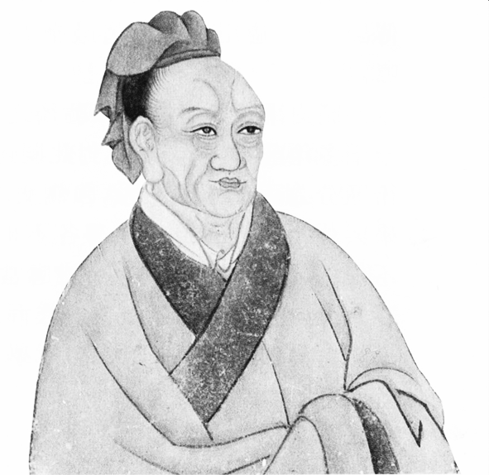
知识卡片
1．作家作品
司马迁(公元前145—公元前87)，字子长，一说左冯翊夏阳
(今陕西韩城南)人，一说龙门(今山西河津)人，我国西汉伟大的
史学家、文学家、思想家。他编撰的《史记》记载了从上古传
说中的黄帝时期，到汉武帝元狩元年(公元前122年)，长达3 000
多年的历史。被鲁迅誉为“史家之绝唱，无韵之离骚”，对后
世的影响极为巨大。司马迁一生只写了《史记》。其父司马谈为太史令(相当于现在国家图书馆馆长一职)。早年司马迁在故乡过着贫苦的生活。汉武帝元朔二年，司马迁从夏阳迁居长安，从孔安国学《尚书》，从董仲舒学《春秋》。

Slide 7
随后他继承父业为太史令。公元前104年，司马迁在主持历法修改工作的同时，正式动笔写《太史公书》。天汉二年(公元前99年)，他因为“李陵事件”，为投降匈奴的李陵求情，直言触怒了汉武帝，遂遭受宫刑。在狱中司马迁发愤图强，继续编写《史记》。司马迁出狱后任中书令，继续发愤著书，终于于公元前91年完成了《史记》。公元前87年，司马迁逝世，终年56岁。司马迁被后世尊称为史迁、史圣。
司马迁最大的贡献是创作了中国第一部纪传体通史《史记》(原名《太史公书》)。

Slide 8
2．背景简介
项羽，中国秦末反秦领袖，秦亡后自封西楚霸王。下相(今江苏宿迁西南)人，名籍，字羽。秦二世元年(前209年)九月，在吴中举兵反秦。在巨鹿之战中，“破釜沉舟”，大破秦军，坑杀秦降卒二十万人。进入关中后，与刘邦明争暗斗，鸿门宴上双方暂时和解，项羽西屠咸阳，秦民大失所望。不久，田荣、陈余、彭越等相继举兵反楚，刘邦也进逼西楚，于是爆发了历时四年的楚汉战争。本文记叙的是项羽一生的最后阶段。项羽死后，汉王刘邦以鲁公礼葬项羽于谷城。

Slide 9
预习作业
1．字音识记
①垓下( ) ②名骓( ) ③阕( )
④麾下( ) ⑤绐( ) ⑥刈旗( )
⑦披靡( ) ⑧王翳( )
Gāi zhuī què
huī dài yì
mǐ yì

Slide 10
2．通假字
①骑皆伏曰：“如大王言。”：______________________________
②乌江亭长 船待：________________________________________
3．古今异义
①期山东为三处
古义：__________ 今义：__________________________________
②江东虽小，地方千里
古义：__________ 今义：__________________________________
③项王乃悲歌慷慨
古义：__________ 今义：__________________________________
“伏”通“服”，心服
“ ”通“舣”，使船靠岸
山的东面 山东省
土地方圆 某一区域；空间的一部分；部位
神情激昂 充满正气，情绪激昂；大方，不吝啬

Slide 11
4．一词多义
(一)实词
(1)属
①骑能属者百余人耳 ( )
②忠之属也，可以一战 ( )
③不者，若属皆且为所虏 ( )
④名属教坊第一部 ( )
⑤衡少善属文，游于三辅 ( )
⑥属予作文以记之 ( )
随从
类
等，辈
隶属
连缀，撰写
通“嘱”，嘱托

Slide 12
(2)卒
①然今卒困于此 ( )
②信臣精卒陈利兵而谁何 ( )
③初，鲁肃闻刘表卒 ( )
④庶刘侥幸，保卒余年 ( )
⑤卒相与欢，为刎颈之交 ( )
⑥五万兵难卒合 ( )
最终，终于
士兵
死亡
结束，成全
终于
通“猝”，仓促

Slide 13
(3)期
①期山东为三处 ( )
②以五年为期，必复之全之 ( )
③况修短随化，终期于尽 ( )
④期年之后，虽欲言，无可进者 ( )
⑤失期，法皆斩 ( )
约
一定的期限
及，到
jī，一周年
日期，期限

Slide 14
(二)虚词
(1)则
①项王则夜起，饮帐中 ( )
②位卑则足羞，官盛则近谀 ( )
③于其身也，则耻师焉，惑矣 ( )
④向吾不为斯役，则久已病矣 ( )
⑤此则岳阳楼之大观也 ( )
乃，于是
就
却
那么
是，就是

Slide 15
(2)于
①于是项王乃悲歌慷慨 ( )
②然今卒困于此 ( )
③籍独不愧于心乎？ ( )
④冰，水为之，而寒于水 ( )
⑤或脱身以逃，不能容于远近 ( )
复音虚词“于是”
在
在
比
被

Slide 16
(3)且
①且籍与江东子弟八千人渡江而西 ( )
②不出，火且尽 ( )
③臣死且不避，卮酒安足辞 ( )
④北山愚公者，年且九十 ( )
⑤卿但暂还家，吾今且报府 ( )
况且
将要
尚且
将近
暂且

Slide 17
5．词类活用
①项王军壁垓下：_________________________
②项王乃复引兵而东：_______________________
③直夜溃围南出：_____________________
④众数十万人，亦足王也：_____________________
⑤纵江东父兄怜而王我：_________________________
⑥夜闻汉军四面皆楚歌：________________________________________________
⑦项王则夜起：_____________________
⑧此天之亡我：_____________________________
设营驻守，名词用作动词
向东去，名词用作动词
向南，名词用作状语
称王，名词用作动词
使……做大王，使动用法
夜：在夜里，名词用作状语；楚歌：唱楚歌，名词用作动词
在夜里，名词作状语
使……灭亡，动词的使动用法

Slide 18
6．文言句式
①此天之亡我，非战之罪也 ( )
②所当者破，所击者服，未尝败北 ( )
③籍独不愧于心乎 ( )
④骑能属者百余人耳 ( )
⑤然今卒困于此 ( )
判断句
被动句，省略句
介词结构后置句
定语后置
被动句

Slide 19
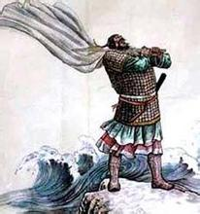
文本助读
本文通过写项羽在与刘邦决战失利的最后阶段的言行，表现了他的英勇顽强的斗志、拔山盖世的气概和个人英雄主义的性格，透露了他无面目见江东父老的羞愧自耻心理，对他在幸存与尊严之间选择后者的举动，表现出深深的赞叹和惋惜之情。

Slide 20
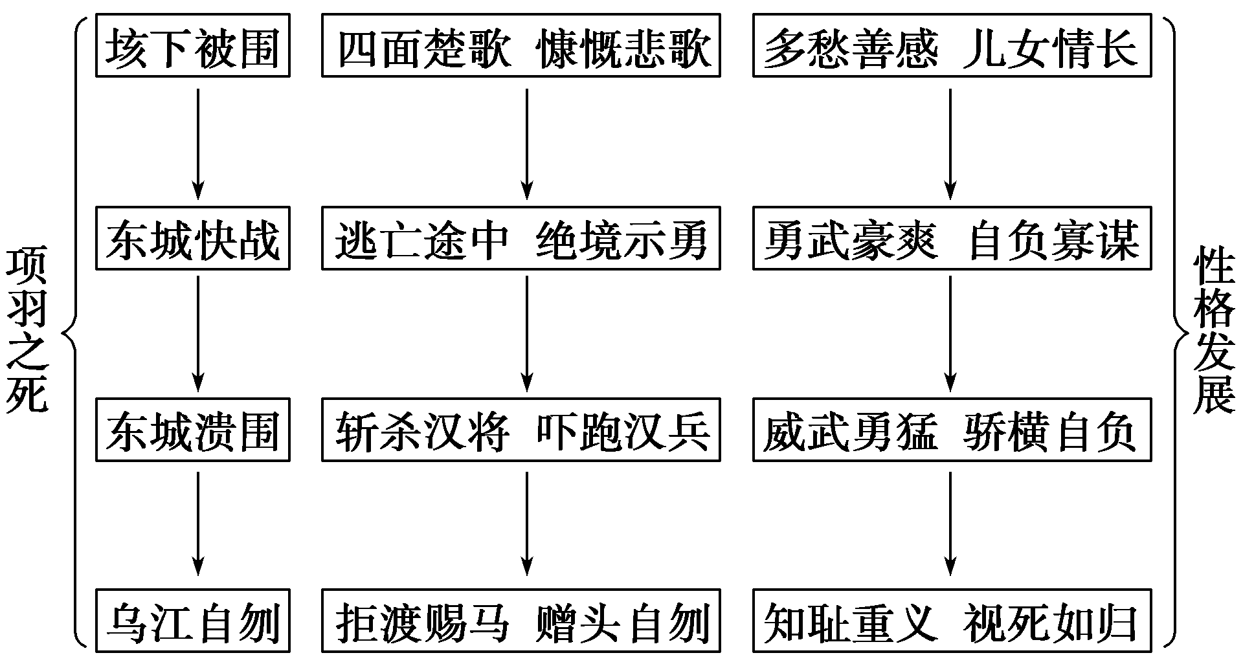
结构图示

Slide 21
重点突破
一、人物的塑造不仅在于对历史材料的取舍，也在于巧妙的构思。请对选文进行分析。
提示 本篇巧于构思，善于将复杂的事件安排得井然有序，丝毫没有杂乱之感。作者在激烈的军事冲突中，突然插入情意缠绵的悲歌别姬一段，使情节发展急徐有致，节奏疏密相间成趣。对突围、快战诸场面，描摹得异常精彩。各战事皆有高潮迭起，各情节之间连接紧密，过渡自然，整篇结构浑成，气势磅礴。同时再辅以对人物富有性格特征的言语、行动的生动描写，不同性格人物互相映衬等艺术手法，使所塑造的人物活灵活现，几乎达到呼之欲出的程度。

Slide 22
二、请阅读全文，分析项羽的形象。
提示 ①在垓下之围中，项羽慷慨悲歌表现了他多情善感的性格特征。项羽是一个勇猛豪爽的大丈夫，在预料到失败命运的时刻，唱出了柔肠百转的《垓下歌》，为项羽这个形象增添了一股柔情。“慷慨悲歌”一段充分表现出项羽多情善感的性格侧面。
②在东城快战中可以看到，项羽是一个勇猛无敌的人，同时也表现了他的自负。在身当绝境的情况下，项羽每战都能给敌军以有效的打击，丝毫没有兵败的萎靡和绝望，确实表现了他的骁勇善战。他充满自信地问属下战果何如，这一问表现了他的自负。
③项羽在乌江边拒渡、赠马、赐头，表现了他知耻重义、视死如归的性格。项羽说：“且籍与江东子弟八千人渡江而西，今无一人还，纵江东父兄怜而王我，我何面目见之？纵彼不言，籍独不愧于心乎？”这番话发自肺腑，表现了项羽知耻重义的性格，赐马给亭长又表现了他心地仁善。项羽进行了最后短兵相接的搏杀之后身受重伤，此时看到背楚投汉的故人吕马童，于是赠头给他，自刎而死，这个情节再次表现了项羽的视死如归。

Slide 23
三、项羽面临败亡时，多次强调“此天之亡我，非战之罪也”，这表现了项羽怎样复杂的心理？
提示 项羽带领的楚军已经面临绝境，项羽也知道自己必死无疑。“此天之亡我，非战之罪也”，表现了项羽对自己的战斗能力充满了自信，可是又无法面对楚军即将彻底覆亡的现实，于是他认为这一切都是天命的安排。

Slide 24
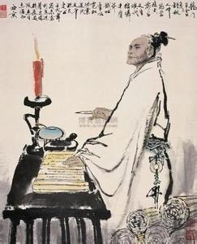
1．阅读延伸
读项羽
数不尽的是万世风流人物，道不完的是千古如烟往事。历史的画卷被如沙的光阴悄悄掩埋，残缺的记忆被无情的江水渐渐侵蚀。当我们回首时已无痕迹，只有那亘古的风，带着古老的气息，拂过石碑上模糊的文字，沿着时间的轨迹去品读古老的故事。

Slide 25
(一) 兴起
随着一声令下，数不清的战船北渡黄河而去，河水汹涌澎湃，奔腾浩荡，却浸不湿楚军将士灭秦的决心，浇不灭他们的誓言“楚虽三户，灭秦必楚”。
随着一声令下，不计其数的锅釜瞬间被砸烂，说不尽的舟舸刹那间沉入水底，退却的念头被彻底砸烂了，但它却激起了战士们胸中视死如归的杀敌斗志。
随着一声令下，仅仅两万楚军向秦二十万大军步步逼近，一时间硝烟四起，杀声震天，楚军将士无不以一当十，冲锋陷阵。秦军士卒吓得面如土色，抱头鼠窜。项羽数冲于混乱之中，杀敌数十百。最后他们虏王离，降章邯，杀苏角，创造了世界战争史上以少胜多的奇迹。
项羽从“发事”至自立为王只用了三年的时间，何也？因为此刻他读懂了天下的形势——天下苦秦久矣。他的做法是族灭暴秦，顺应民心，常言道：“得民心者得天下。”因此项羽成为霸王也就理所当然了。

Slide 26
(二)失败
随着一声令下，二十万秦国降军一夜之间在新安全被活埋。他们悔恨当初投降楚军，他们在下落的泥中唱着家乡的曲子，九泉下的冤魂期盼着有朝一日听到楚军败北的声音。
随着一声令下，项羽的军队在垓下被汉军层层包围起来，曾经不可一世的楚军如今是四面楚歌、草木皆兵。无奈之中项羽率亲兵八百骑冲出汉军的重重包围，落荒而逃……
随着一声令下，骁勇善战的汉军扬鞭催马，追逐穷寇。狼狈的项羽带着仅剩的二十八骑败走乌江，临死前却发出怨天尤人的“不利兮”一声长叹。悠悠的乌江水至今吟叹“虞今安在，自古红颜多薄命，姬耶怎奈独留青冢向黄昏”。

Slide 27
项羽“三年而王，四年而亡”，何也？因为他根本就读不懂“政治”这本书。新安之夜坑杀降军，是他道义上的失义；鸿门宴上的优柔寡断，是他军事上的失策；错封刘邦于西蜀，是他战略上的失误；听信谗言、赶走范增，是他用人的失当……试想，一个道义上失义、军事上失策、战略上失误、用人上失当、组织上失和、政治上失利的人，怎会有好的结局？打开“政治”这本书，项羽只看到“武力得天下”的所谓的硬道理，却对“天时地利人和”与“得道者多助，失道者寡助”这样的忠告熟视无睹。难怪后人感慨：“鹿野沉舟王业兆，鸿门斗碎霸图空。”

Slide 28
(三)教训
项羽因读懂天下形势而称王，又因读不懂形势而失败。这是项羽的教训，也是我们的教训。一个人，一个民族乃至一个国家要学会审时度势，只有读懂了社会形势、政治形势、国际形势，才能始终立于不败之地。
【赏析】 本文对项羽失败的历史作了客观理性的分析，逻辑严密，论证合理；冷静的论述中流露出作者的惋惜之情。分节小标题使文章思路清晰，衔接自然新颖，具有创新意识。

Slide 29
2．写作迁移
【角度】 项羽在乌江边，面对束手就擒和自刎两种抉择，他毅然选择自刎。一旦被擒，受到的羞辱就无以计数，人的尊严也就丢失了。古语云：“男儿膝下有黄金。”所谓“黄金”，就是这珍贵无比的尊严。
请以“尊严”为话题写一篇文章。

Slide 30
【写作示例】
做人必须要有尊严
德国文学家席勒曾经说过：“不知道他自己的尊严的人，便不能尊重别人的尊严。”在大是大非面前，有许多先烈志士，视尊严如生命，他们宁为玉碎，不为瓦全，在历史的长河中留下了许多千古美谈。西汉时苏武出使西域，身陷大漠牧羊几十年，但始终心系皇上，忠于汉朝，在威逼利诱之下，不为所动。文天祥面对劝降，写下了“人生自古谁无死，留取丹心照汗青”的诗句。刘胡兰面对敌人的铡刀，昂首挺胸，大义凛然，被赞为“生的伟大，死的光荣”。在他们看来，国家、民族、信仰就是尊严，是置于自己的一切利益之上的，是不能违反的。

